Slide 1

Projet Mention
SNAKE
Romain BAUMIER Florian AIRIAUD Jocelyn TONNELIER

Slide 2
Principe du jeu
Le jeu du snake consiste à contrôler un serpent qui fait au départ 3 unités de longueur. Afin de gagner un niveau, le joueur doit manger des fruits afin de faire grandir le serpent pour atteindre une certaine taille.
Afin d’atteindre la fin du niveau, le joueur doit éviter tout contact avec :
son corps
le labyrinthe
les bords de l’écran
Seule la tête du snake peut être déplacée par le joueur, le reste du corps suit suivant les mouvements de la tête.
Source: https://github.com/rbaumier/snake

Slide 3
Modèles

Slide 4
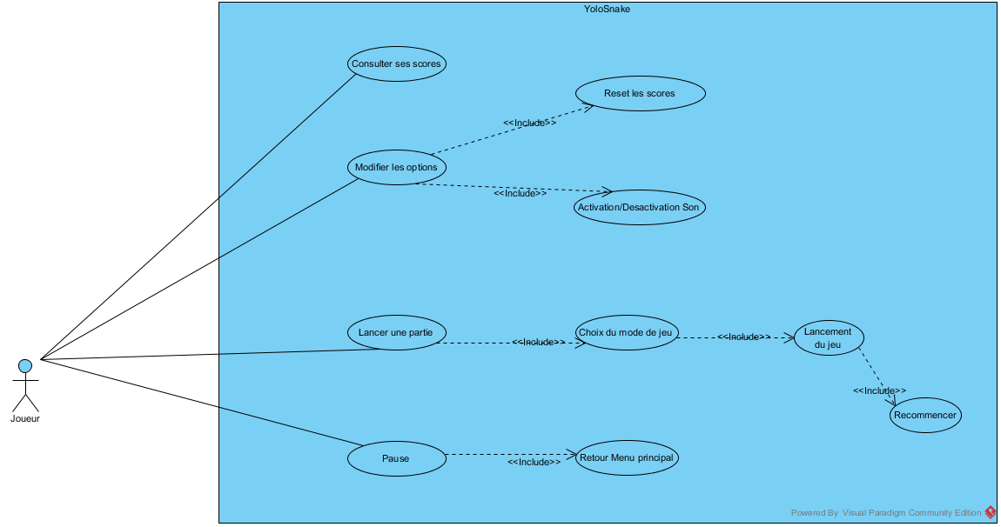
USE CASE
Source: https://github.com/rbaumier/snake

Slide 5
DEMONSTRATION DE L’APPLICATION

Slide 6
Problèmes rencontrés
Compatibilité Git/IntelliJ
La logique modèle
Source: https://github.com/rbaumier/snake

